Slide 1
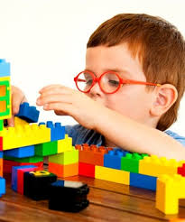
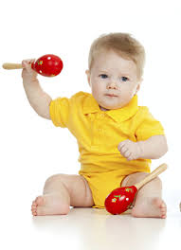
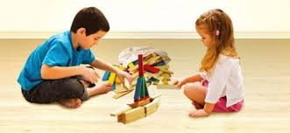
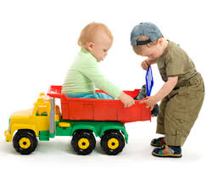
OYUN
VE
OYUNCAK

Slide 2
Oyun çocuğun hiçbir dış baskı etkisinde kalmadan kendi isteği ile giriştiği tüm etkinliklerdir.
Oyuncak ise bir ayağı düş dünyasında diğer ayağı ise gerçek dünyada bir köprüdür.
Notes:
Oyuncak, sözlüklerde oynayıp eğlenmeye yarayan her şey olarak tanımlanmakta; oyun ise vakit geçirmeye yarayan, belli kuralları olan eğlence ile özetlenmektedir. Ancak çocuk gelişimi açsından ele alındığında oyuncak ile, anlam açısından ayrılmaz bir parçası olan oyunu, yalnızca eğlence olarak nitelemek yetersiz kalmaktadır. Bu açıdan değerlendirildiğinde, oyun çocuğun hiçbir dış baskı etkisinde kalmadan kendi isteği ile giriştiği tüm etkinliklerdir. Oyuncak ise bir ayağı düş dünyasında diğer ayağı ise gerçek dünyada bir köprüdür.

Slide 3
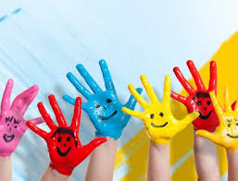
“Çocukların oyunu oyun değil, onların en ciddi uğraşıdır.”
Montaigne
Notes:
Genellikle yetişkinler çocuk oyunlarını, çocuklarının hoşça vakit geçirmelerine yardımcı olan, eğlenceli ve amacı olmayan etkinlikler olarak düşünürler. Oysa oyun, çocuğun yaşamında önemli işlevi olan bir olgu ve çocuğun önemli bir görevidir. Çocukların oyun etkinlikleri ve kullandıkları oyuncakları çocukluğun önemli bir parçasıdır.

Slide 4
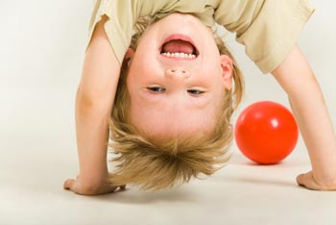
Oyunun çocuğa katkısı
OYUN, çocuğun fiziksel ve ruhsal gelişiminde çok önemli bir role sahiptir. Çocuk için oyundan daha zevkli ve etkili bir öğrenme aracı yoktur.
Notes:
Oyun, çocuğun kas ve sinir sistemini geliştirirken aynı zamanda biriken enerjisini de boşaltarak onu rahatlatır. Koşmasına, zıplamasına, tırmanmasına, tekme ve takla atmasına izin verilmeyen dört duvar arasına sıkışmış bir apartman çocuğu birikmiş enerjisini boşaltamadığı için sinirli (nörotik) ve saldırgan, idare etmesi zor bir yapıya sahip olacaktır.

Slide 5
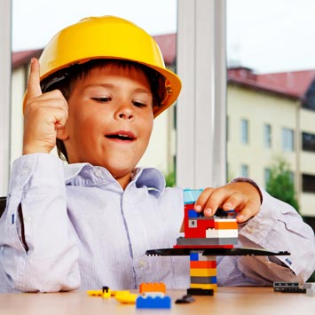
Oyunun çocuğa katkısı
Oyun çocuğun en ciddi işidir. O sadece eğlenmek için oynamaz, gücünü ve yeteneğini dener, içinde yaşadığı çevreyi ve eşyayı keşfeder, kendisini başkalarından ayıran özelliklerin farkına varır, duygularını açığa vurur, kendisini tanımayı öğrenir.

Slide 6
Oyunun çocuğa katkısı
Çocuk oyun yoluyla içinde yaşadığı toplumun ahlâk ve görgü kurallarını öğrenir. Aile ve okul çevresinde neyin doğru neyin yanlış olduğunu belli eden kuralları çocuk ancak arkadaşlarıyla birlikte oynadığı evcilik ve okulculuk oyunlarında kavrayabilir.
Notes:
Nasıl ki yetişkinler, kendilerini rahatsız eden yaşantılarını, tekrar tekrar düşünürler, hatta rüyalarında görerek; yaşadıklarıyla, geçmiş yaşantıları ile uygun bir çözüm yolu buluncaya kadar ilgilenirlerse, çocuklar da oynadıklar oyun ve oyuncaklar aracılığı ile kendilerine özgü yaşadıkları zor duygusal yaşantılarını tekrar
yaşayarak korkularının ve acılarının üstesinden gelmeye çalışırlar. Örneğin; yasak olan bir şeyi yaptığı için annesi tarafından cezalandırılan bir kız
çocuğu, oynadığı evcilik oyununda kendisi anne olur ve bebeğini azarlar. Çünkü, burada artık kendisi suçlu değil, cezalandırıcıdır. Böylece, çocuk
duyduğu suçluluk ve kızgınlık duygusunun üstesinden gelmeye çalışır. Çocuğun duygularını oynadığı oyunlarda yaşadığını belirten ilk kişi Freud’tur. Freud, fantezi davranışlarla oyun arasındaki ilişkiyi görmüş ve çocukların oyunlarında bilinç dışı istek ve zorlukları yaşadıklarını belirtmiştir.
Erikson da psikanalitik teori ile çocuğun kişilik gelişimi arasında ilişki kurmaya çalışmış ve oyunların çocuğun psiko-sosyal gelişimi üzerindeki
önemi üzerinde durmuştur

Slide 7
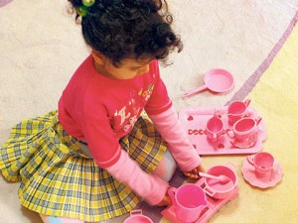
Oyunun çocuğa katkısı
Grup oyunlarında çocukları izlerken her çocuğun davranış biçiminden ailesi hakkında bilgi edinmek mümkündür.
Notes:
Çocuğun davranışlarında aileden aldığı eğitimin payı büyüktür. Aşırı hoşgörü ve serbesti içinde yetişen, her isteği şartsız yerine getirilen bir çocuk oyunun kurallarına uymakta zorlanır. Böyle çocukların adı kısa zamanda ‘mızıkçı’ ve ‘oyunbozan’a çıkar. Aşırı otoriter aileden gelen, dayak ve baskı ile eğitilen bir çocuk oyunda ya saldırgan davranışlar gösterir, ya da silik ve pasif kalır.

Slide 8
Oyunun çocuğa katkısı
Oyunlar, kuşaktan kuşağa geçen, kuralları önceden konmuş olan sosyal etkinliklerdir. Saklambaç, körebe, seksek, ip atlama ve çember gibi oyunlar hiç değişmeden tarihten günümüze kadar gelen kültür miraslarıdır. Oyunların oluşumunda kültürün, çevrenin, iklimin, yaşın ve cinsiyetin rolü büyüktür. Kızlar ip atlama, istop, yakartop, saklambaç, seksek, evcilik, ebecilik oyunlarını tercih ederken; erkek çocukları misket, futbol, saklambaç, bisiklet, doktorculuk ve savaş oyunlarını tercih etmektedir.

Slide 9
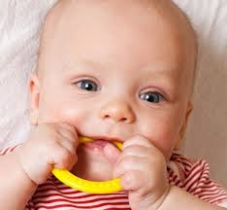
Oyunun şekli, kuralları ve çeşidi yaşa göre farklılıklar gösterir.
Oyunun şekli, kuralları ve çeşidi yaşa göre farklılıklar gösterir. İki-üç aylık süt bebeği çevresindeki insanlara bakarak, vücuduna ve yakınındaki nesnelere dokunarak ilk oyunu keşfeder. Bundan zevk alınca dokunmaları tekrarlar. Kas ve sinir sistemi geliştikçe dokunduğu objeleri ve vücudunun parçalarını yakalayarak inceler. Bir yaşındaki bebeğin oyunları daha çok dokunma, yakalama ve atma şeklindedir.

Slide 10
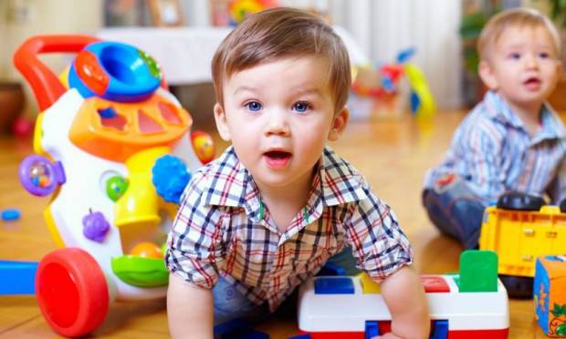
Oyunun şekli, kuralları ve çeşidi yaşa göre farklılıklar gösterir.
İki yaşından itibaren çocuklar günlük hayatı ve içinde yaşadığı çevrenin kültürünü yansıtan dramatik (taklit) oyunlara yönelirler. Kişileştirme (bebeğiyle konuşma), objeleri kullanma (boş bardaktan su içer gibi yapma), evcilik (anne veya baba rolü oynama), doktorculuk, bakkalcılık ve okulculuk şeklinde çeşitlilik gösteren oyunlarda çocuk sosyalleşmenin ilk adımlarını atar.

Slide 11
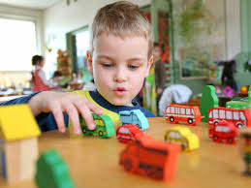
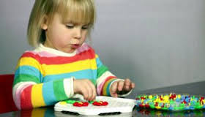
Oyunun şekli, kuralları ve çeşidi yaşa göre farklılıklar gösterir.
Oyun, hayal dünyası ile gerçek dünya arasında bir köprüdür. Dört-beş yaşlarındaki bir kız çocuğu bebeklerine farklı elbiseler giydirip küçük sembolik evlerini eşya ile donatırken bir anlamda annesini taklit etmekte, cinsiyetine uygun bir kişilik kazanmaktadır. Erkek çocukları da yarış ve savaş oyunları ile güçlerini denemekte, babanın rolüne sahip çıkmaktadır.

Slide 12
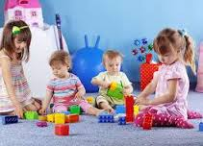
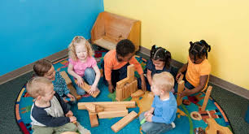
Oyunun şekli, kuralları ve çeşidi yaşa göre farklılıklar gösterir.
Çocuk dört yaşına kadar benmerkezci (egosantrik) bir kişiliğe sahiptir. Paylaşmayı bilmediği için ilk oyunları tek başınadır. Elindeki oyuncağı yanındaki çocuğa vermek istemediği gibi, onun elindeki oyuncağa da sahip olmak ister. Yan yana oturan üç yaşlarında iki çocuk birlikte oynamayı beceremez. Biri öbürünün oyuncağına sahip olmaya çalışırken, öbürü de vermemek için direnir. Ağlaşır, birbirini tırmalar veya saçından çekerler. Bütün bunlar çocuğun yaşına uygun davranışlardır, anormal bir yanı yoktur.

Slide 13
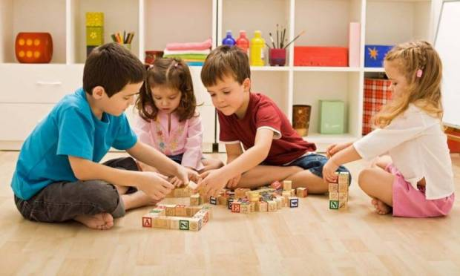
Oyunun şekli, kuralları ve çeşidi yaşa göre farklılıklar gösterir.
Dört yaşından sonra çocuklar birlikte oynanan oyunlara yönelir, oyuncak alış verişinde bulunur, birbirlerinin tecrübelerinden yararlanırlar. Dört yaşından sonra birlikte oynanan oyunları işbirliğine dayanan oyunlar takip eder. İşbirliği gerektiren oyunlarda kurallar vardır, yani kurallara göre oynanır. Çocuklar, işbirliğine ve paylaşmaya dayalı kurallı oyunları en iyi anaokulunda öğrenir.

Slide 14
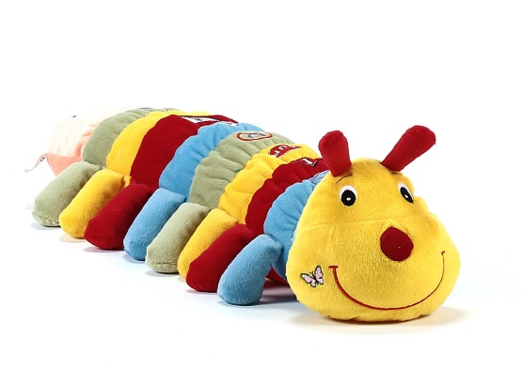
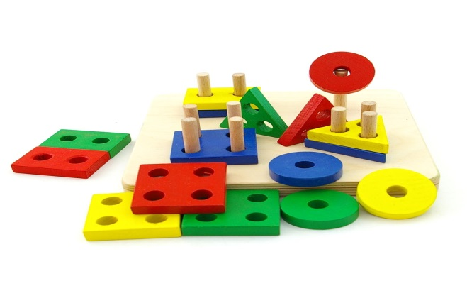
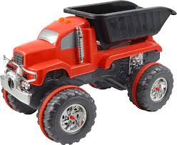
oyuncak seçimi;
Çocuğun yaşına ve gelişim seviyesine uygun olmalıdır.
Çocuğun ihtiyaçlarına uygun olmalıdır.
Dayanıklı olmalı, çabuk kırılmamalı ve bozulmamalı uzun süre kullanılabilmelidir.
Çekici, cazip ve eğlenceli olmalıdır. Aksi takdirde çocuğun ilgisini çekmeyecek, oynamayacaktır.

Slide 15
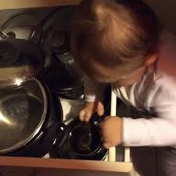
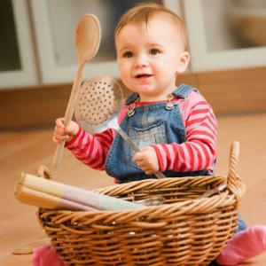
oyuncak seçimi;
“Pahalı oyuncak iyi oyuncaktır” görüşü her zaman için doğru değildir. Çocuklar su, çamur, tencere-tabak ve kutular gibi oyuncak olarak para ödenmeyen malzemelerle de zevkle oynamaktadır. Önemli olan oyuncağın pahalı olması değil işlevsel ve yararlı olmasıdır. Bu nedenle çok pahalı oyuncaklar yerine daha ucuz benzerleri tercih edilmelidir ki aynı parayla daha çok oyuncak satın alınabilsin.

Slide 16
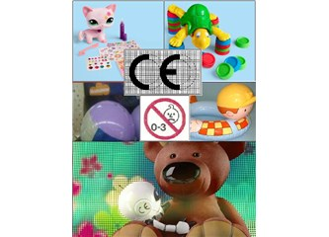
oyuncak seçimi;
Hepsinden önemlisi oyuncak çocuk için güvenli olmalıdır yani çocuğun sağlığını tehlikeye atmamalıdır. Köşeleri sivri, paslanabilen ya da boyası çıkan, elektrik bataryası açıkta olan ve kolayca içine el sokulabilen pilli veya elektrikli, ayrıca küçük çocuklar için kolayca ağza sokulabilecek büyüklükte parçaları olan oyuncaklar tehlikelidir.

Slide 17
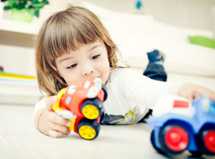
oyuncak seçimi;
Çocuklar için oyuncak seçerken cinsiyet ayrımı yapılmamalıdır.
Notes:
“Kızlar arabalarla, erkekler bebeklerle oynamaz” anne-babalar arasında yaygın bir görüş olmakla birlikte bir temele dayanmayan yanlış bir düşüncedir. Kız ve erkek çocuklar için farklı oyuncaklar olmamalı, çocuklar her türden oyuncakla tanıştırılmalıdır. Ailelerin “erkek çocuğum bebekle oynarsa kadınsı özellikler edinir” endişesi yersizdir çünkü çocuklar oyuncaklarla kendi cinsiyetlerine göre oynamaktadırlar. Örneğin, bebekle oynarken kız çocukları anne veya abla, erkek çocukları ise baba veya ağabey olacaklardır.

Slide 18
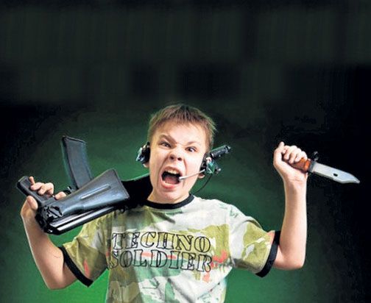
oyuncak seçimi;
Çocuklara şiddet içeren ve şiddeti özendiren oyuncaklar satın alınmamalıdır. Tabanca, tank, tüfek, kılıç vb. gibi oyuncaklar çocuklara savaşın araba sürmek veya alışveriş yapmak kadar doğal bir şey olduğu düşüncesini geliştirmesine neden olabilmektedir.
Notes:
Çocuklara şiddet içeren ve şiddeti özendiren oyuncaklar satın alınmamalıdır. Tabanca, tank, tüfek, kılıç vb gibi oyuncaklar çocuklara savaşın araba sürmek veya alışveriş yapmak kadar doğal bir şey olduğu düşüncesini geliştirmesine neden olabilmektedir.

Slide 19
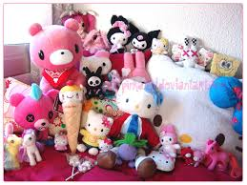
oyuncak seçimi;
Çocuklara neredeyse küçük bir dükkan açılabilecek sayıda oyuncak alınması doğru değildir. Aynı ya da benzer oyuncakların renkleri, boyları veya giysileri farklı diye tekrar alınması çocuğa gelişimsel açıdan bir yarar sağlamayacak aksine tüketme davranışını körükleyecektir.

Slide 20
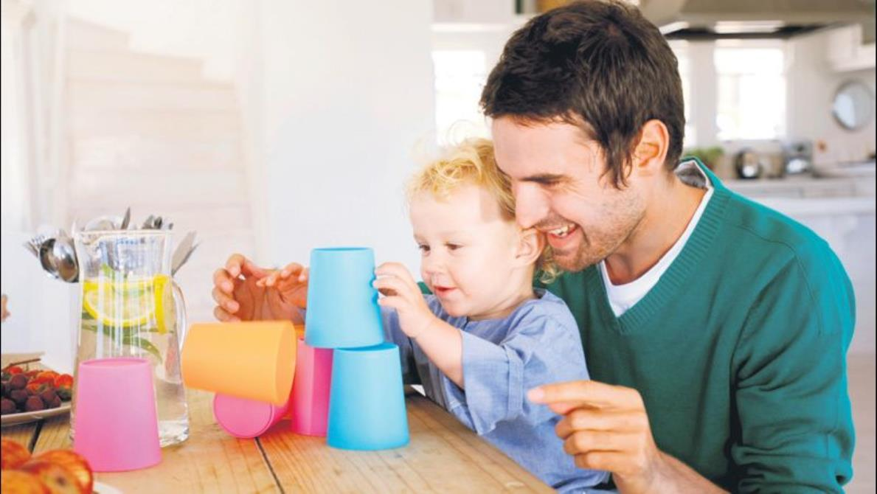
Anne babalar;
Çocuğun oynayabileceği güvenli bir
ortam hazırlayın.
Çocuğa oynarken rahat edebileceği kıyafetler giydirin.
Her gün düzenli olarak (15-20 dakika ) sadece çocukla oyun oynayın. Oyunun kurallarını onun koymasına izin verin!
Çocuğun oyunlarına katılın ama fazla müdahale etmeyin.
Yumuşak bir ses tonuyla konuşun.
Gülümseyerek ve göz teması kurarak oyun oynayın.
Çocuğu grup oyunlarına alıştırırken amacın kazanmak değil, oyunu kurallarına göre oynamak ve oyun arkadaşlarıyla iyi geçinmek olduğunu anlatmalıdır.
Notes:
Grup oyunlarında çocuk diğerlerinden geride kalmamak ve beceriksiz duruma düşmemek için, ister istemez, bir rekabete girecektir. Ancak bu rekabet hissi, herşeye rağmen kazanmak ve üstün olmak amacı taşımamalıdır. Kazanma hırsı kamçılanan çocuk yenilgiyi kabullenemez, kendisinden üstün olanlara düşmanca duygular besler. Anne baba ve eğitimciler çocuğu grup oyunlarına alıştırırken amacın kazanmak değil, oyunu kurallarına göre oynamak ve oyun arkadaşlarıyla iyi geçinmek olduğunu anlatmalıdır. Buna rağmen, oyun arkadaşları içinde anlaşacağı ve anlaşamayacağı çocuklar olacaktır. Kendi gücünde ve yeteneğinde arkadaşları olduğu gibi, kendisinden daha güçlü ve daha zayıflar da olacaktır. Bütün bu şartlarda çocuk deneyerek ve yaşayarak biriyle ilişkisini sürdürmeye veya kin ve nefret duymadan ilişkisini kesmeye kendisi karar verecektir.

Slide 21
BİR İNSANIN ASIL ÇOCUKLUĞU ANAVATANIDIR.
DOĞAN CÜCELOĞLU

Slide 22
OYUN
VE
OYUNCAK

